Slide 1
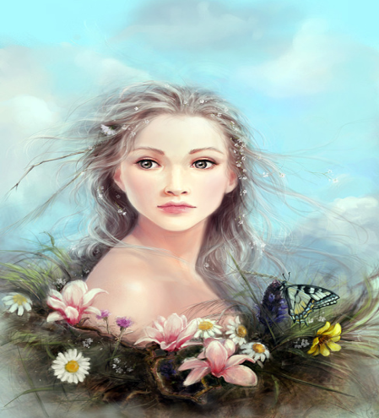
Люблю природу русскую. Весна.
Презентация к уроку литературного чтения
Обобщающий урок к разделу «Люблю природу русскую. Весна»
Презентацию подготовила учитель начальных классов Николаева Н. В.
МКОУ Русановская СОШ

Slide 2
Люблю природу русскую. Весна

Slide 3
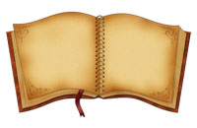
Речевая разминка:

Slide 4
Попрыгунья Стрекоза Лето красное пропела; Оглянуться не успела, Как зима катит в глаза. Помертвело чисто поле; Нет уж дней тех светлых боле, Где под каждым ей листком Был готов и стол, и дом.

Slide 5
составление слов

Slide 6
продекламировать

Slide 7
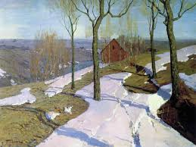

Slide 8
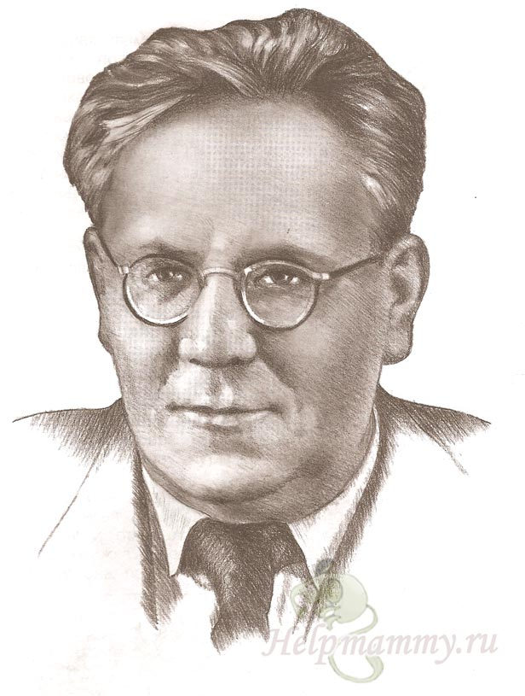
С. Маршак «Снег уже теперь не тот…»

Slide 9
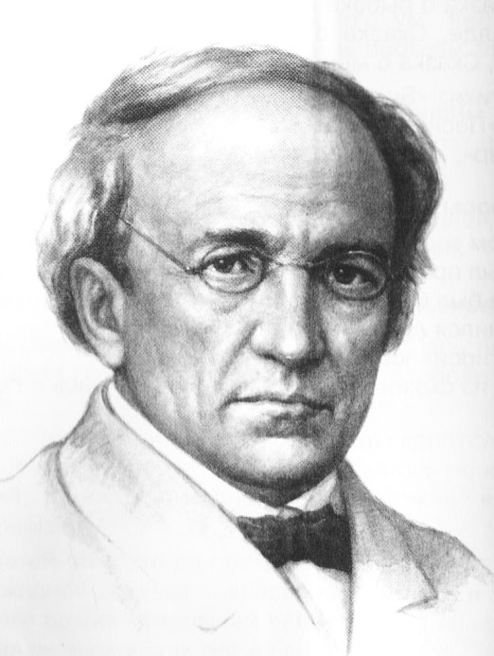
Ф.И. Тютчев «Зима недаром злится…» «Весенние воды»

Slide 10
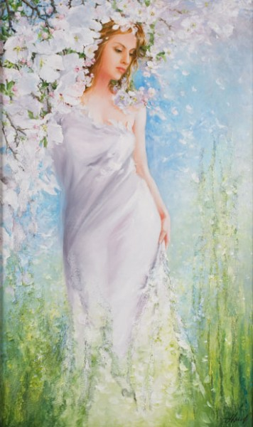

Slide 11
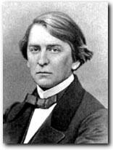
А. Плещеев «Весна» «Сельская песенка» «В бурю»

Slide 12
Саврасов
Алексей Кондратьевич
Грачи прилетели.
[1871]

Slide 13
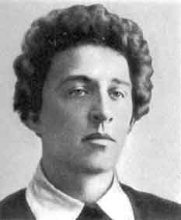
А. Блок «На лугу»

Slide 14
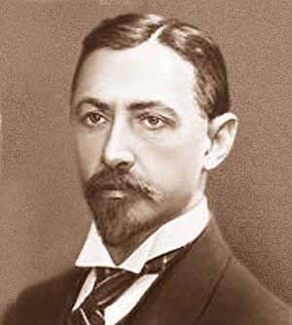
И. Бунин «Матери»

Slide 15
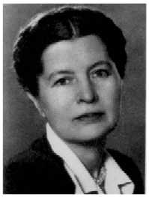
Е. Благинина «Посидим в тишине»

Slide 16
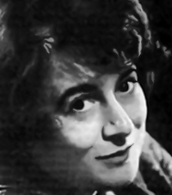
Э. Мошковская «Я маму мою обидел»

Slide 17
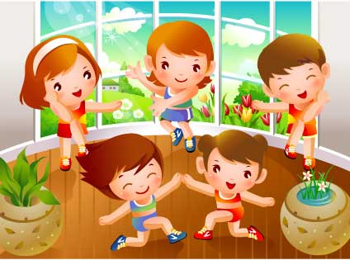
ФИЗМИНУТКА

Slide 18
ИГРА подберите к картинкам названия из строчек изученных стихотворений

Slide 19
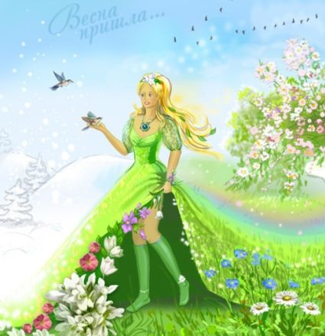

Slide 20
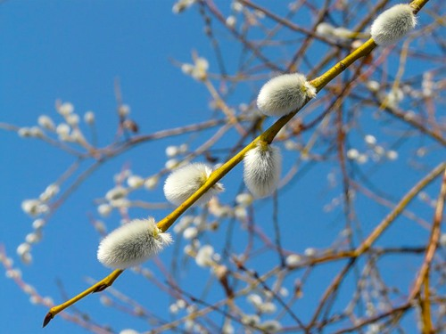

Slide 21
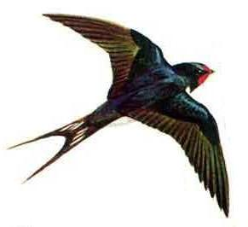

Slide 22
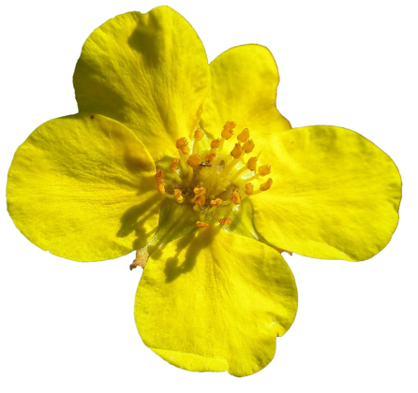
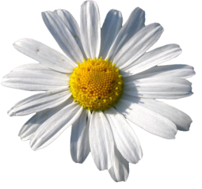
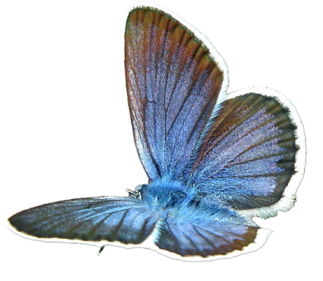
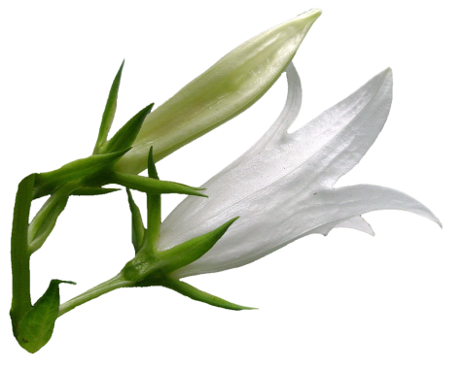
ВЕСНА

Slide 23
ТЕСТ

Slide 24
Найди лишнее слово. 1) снег 2) солнце 3) листопад 4) сосулька

Slide 25
. Из какого произведения эти строки? Мама спит, она устала… Ну и я играть не стала. 1) Е. Благинина «Посидим в тишине» 2) А. Плещеев «В бурю» 3) А. Плещеев «Сельская песенка» 4) Э. Мошковская «Я маму мою обидел…»

Slide 26
1) Е. Благинина «Посидим в тишине»

Slide 27
Кто написал стихотворение «Матери»? 1) С. Маршак 2) И. Бунин 3) Ф. Тютчев 4) Е. Благинина

Slide 28
2) И. Бунин

Slide 29
Кто написал стихотворение «В бурю»? 1) С. Маршак 2) Ф. Тютчев 3) А. Плещеев 4) Е. Благинина

Slide 30
3) А. Плещеев

Slide 31
О чём говорится в стихотворении Ф. Тютчева «Зима недаром злится…»? 1) о борьбе зимы с весной 2) о борьбе весны с летом 3) о борьбе зимы с осенью 4) о борьбе весны с осенью

Slide 32
В2. О чём говорится в стихотворении А. Плещеева «Сельская песенка»? 1) о прилёте птиц 2) об отлёте птиц 3) о разливе рек 4) о таянии снега

Slide 33
Закончи четверостишие А. Блока. …Чу, слышен голос звонкий. Не это ли весна? Нет, это звонко, тонко В ручье… 1) блестит луна 2) журчит вода 3) журчит волна 4) блестит звезда

Slide 34
Вставь пропущенное слово
Всё чернее с каждым днем Стёжки и дорожки. И на вербах … Светятся серёжки.
1) серебром 2) огоньками 3) золотом 4) ярко

Slide 35
Выбери слова, которые связаны с темой «Весна». Придумай рассказ по опорным словам.
Дождь,солнце,гроза,ручей,сосулька,
верба,метель,тучи,листопад,цветы.

Slide 36
Подведение
Итогов
Солнышко,
Тучка,
Дождик.

Slide 37
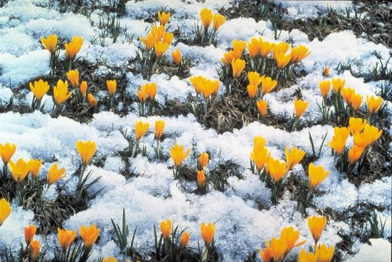
Придумать и записать рассказ
О весне.
Нарисовать картинку на тему весне.

Slide 38
Спасибо за урок

